Slide 1
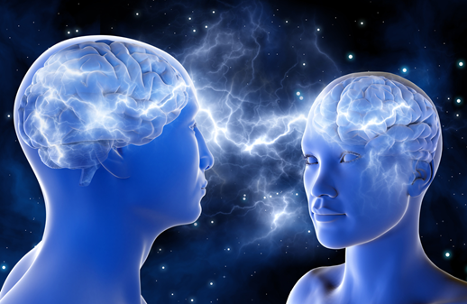
מערכת העצבים – מבנה ותפקוד

Slide 2
הנושאים
מבנה מערכת העצבים:
- מערכת העצבים המרכזית
- מערכת העצבים ההיקפית (שמתחלקת למערכת
העצבים האוטונומית, ומערכת העצבים הרצונית)
סוגי תאי העצב - הנוירונים:
תחושתיים, תנועתיים ומקשרים
שלבי פעולת מערכת העצבים:
קליטת מידע, עיבוד מידע, תגובה
תפקיד המערכת בשמירה על ההומיאוסטזיס

Slide 3
מערכת העצבים מעורבת בכל פעולה שאנחנו עושים, בכל הרגשה,
בכל קשר חברתי שאנחנו יוצרים,
בכל תהליך לימוד וזיכרון...
ובעצם, במה לא?
מהו מבנה מערכת העצבים
וכיצד היא מתפקדת?

Slide 4
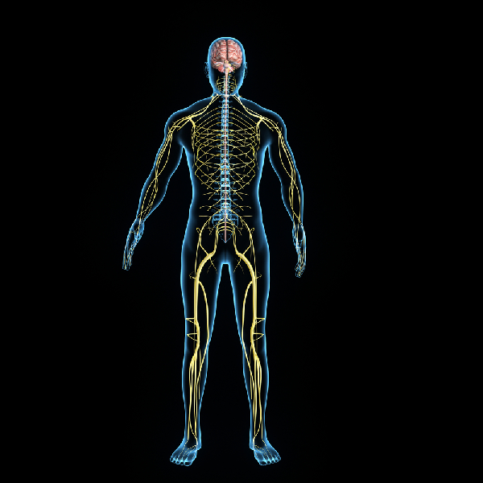
נהוג לחלק את מערכת העצבים לשני חלקים:
מערכת מרכזית
הכוללת את
מוח הגולגולת
ומוח השדרה
מערכת היקפית הכוללת
עצבים היוצאים
ממערכת העצבים המרכזית
ומגיעים לכל
חלקי הגוף

Slide 5
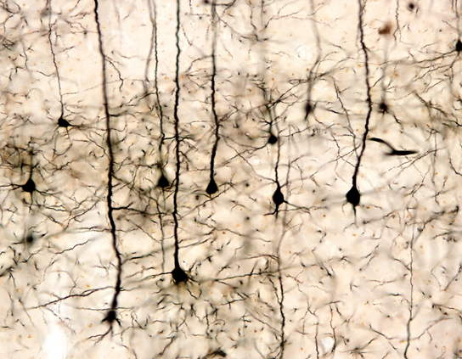
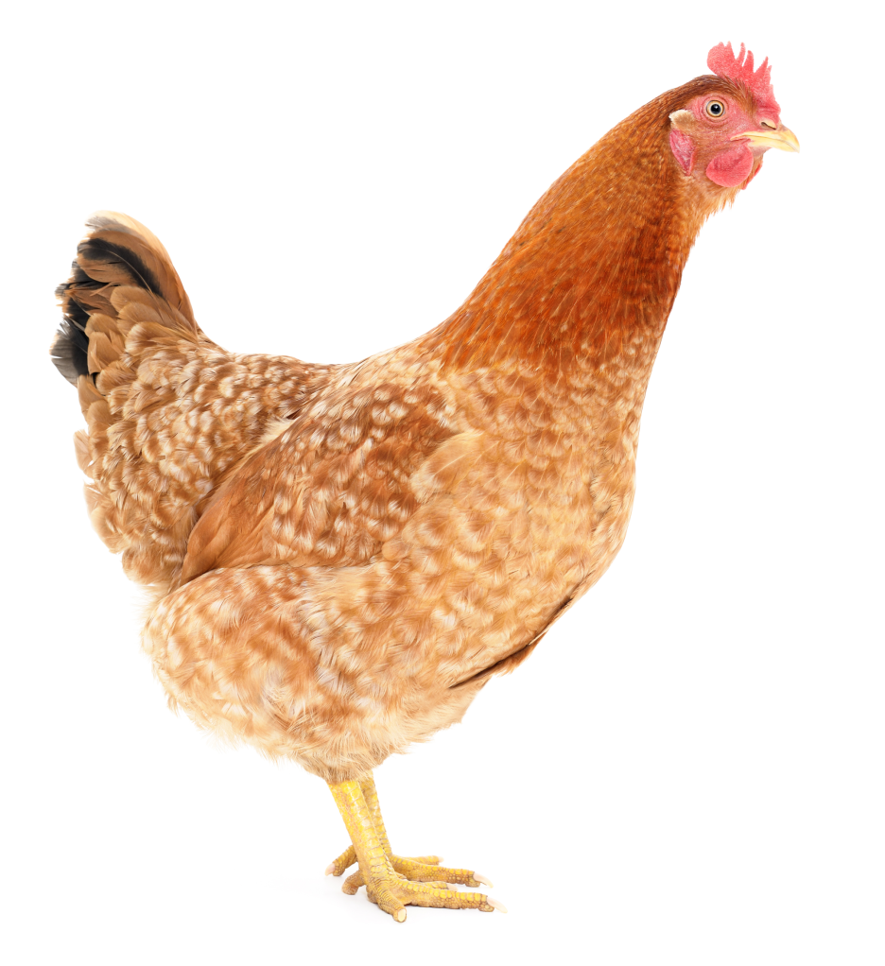
הנוירונים – יחידות התפקוד של מערכת העצבים
מערכת העצבים מורכבת מתאי עצב – נוירונים, שהם יחידות התפקוד הבסיסיות של המערכת, ומתאי עזר המסייעים לתפקוד הנוירונים.
תמונה מיקרוסקופית של נוירונים מקליפת המוח

Slide 6
סוגי הנוירונים
סוג | תפקוד | נמצאים בעיקר
נוירונים תחושתיים | מעבירים את המידע הנקלט בתאי החישה למרכז העצבים: למוח או למוח השדרה. | במערכת העצבים ההיקפית
נוירונים מקשרים | הם מקבלים מידע מהנוירונים התחושתיים, מעבדים אותו ומשגרים הוראות לתגובות מתאימות. | במערכת העצבים המרכזית
נוירונים תנועתיים | מעבירים את הוראות התגובה אל המבצעים – שרירים או בלוטות, המוציאים את התגובות לפועל. | במערכת העצבים ההיקפית
מידע מפורט על מבנה הנוירונים ותפקודם נמצא במצגת מיוחדת לנושא זה.

Slide 7
מערכת העצבים ההיקפית מורכבת מ:
מערכת העצבים הרצונית (הסומטית)
מערכת העצבים האוטונומית
אחראית על פעולת מערכות הגוף הפנימיות כגון: מערכת הנשימה, מערכת ההובלה ומערכת העיכול, ועל פעולת בלוטות ההפרשה ההורמונליות ובלוטות הפרשה חיצוניות כגון בלוטות רוק.
פעולותיה הם בלתי-רצוניות.
המערכת אחראית על הפעלה רצונית של שרירי שלד, כלומר על התנועות הרצוניות והמודעות של האיברים השונים כגון הידיים והרגליים ושל הגוף כולו.
פעולותיה הן רצוניות.
Notes:
הרחבה (מעבר לסילבוס): מערכת העצבים האוטונומית מתחלקת לשתי מערכות בעלות השפעה מנוגדת: מערכת העצבים הסימפתטית שפעילה בעיקר בזמן חירום, לחץ ואיום פתאומי, ואחראית על תגובת: הילחם או ברח", ומערכת העצבים הפאראסימפתטית – מערכת זו פעילה בעיקר במצב של מנוחה בגוף ואחראית על מצב של שגרה.

Slide 8
מערכת העצבים ההיקפית (הרצונית והאוטונומית) כוללת
עצבים תחושתיים המעבירים מידע מאברי הגוף אל
מערכת העצבים המרכזית, ועצבים תנועתיים המעבירים
הוראות פעולה ממערכת העצבים המרכזית אל אברי הגוף
מערכת העצבים המרכזית
נוירונים
תנועתיים
נוירונים
תחושתיים
נוירונים
תנועתיים
נוירונים
תחושתיים
מערכת העצבים
האוטונומית
מערכת העצבים
הרצונית

Slide 9
?
איזו פעולה קשורה למערכת העצבים האוטונומית?
א. פתיחת דלת בעזרת המפתח
ב. הסתכלות לעבר אדם שמדבר אלינו
ג. הגברת קצב הלב בזמן מבחן קשה
ד. פתרון תרגיל במתמטיקה

Slide 10
?
איזו פעולה קשורה למערכת העצבים האוטונומית?
א. פתיחת דלת בעזרת המפתח
ב. הסתכלות לעבר אדם שמדבר אלינו
ג. הגברת קצב הלב בזמן מבחן קשה
ד. פתרון תרגיל במתמטיקה

Slide 11
תפקוד מערכת העצבים
תגובה
מבוצעת על ידי
תאי שרירים
ותאי בלוטות.
לעתים התגובה רצונית (לדוגמה: הזזת הגפיים), ולעתים לא-רצונית,
לדוגמה: הגברה/האטה של קצב הלב, או הפרשת הורמונים.
עיבוד המידע
מתבצע במערכת העצבים המרכזית על ידי עצבים מקשרים.
כתוצאה ממנו הוראות פעולה משוגרות דרך עצבים תנועתיים לתאי המטרה.
קליטת מידע
מהסביבה ומתוך הגוף.
המידע נקלט על ידי תאי חישה הנמצאים באיברי החוש או במקומות שונים בגוף, או ישירות על ידי תאי עצב,
ומועבר על ידי עצבים תחושתיים למערכת העצבים המרכזית.

Slide 12
קליטת מידע: ראיתי מישהו ברחוב...
עמדתי לחצות את הכביש.
פתאום ראיתי מישהו הולך
על המדרכה ממול.
המידע נקלט בעיניים ומועבר אל המוח על ידי עצבים תחושתיים
השייכים למערכת העצבים ההיקפית.

Slide 13
תהליך עיבוד המידע...
תהליך עיבוד המידע:
זה בן אדם...
נראה מוכר...
זה יוסי...
הוא התנהג אליי פעם לא יפה...
הוא לא הבחין בי עכשיו.
מה לעשות: להתעלם או
לחצות את הכביש ולהגיד לו שלום?
החלטתי: אני אתן לו עוד הזדמנות...
תהליך העיבוד מתרחש באזורים שונים במוח המשתפים פעולה ביניהם.
הוא כרוך גם בשליפת מידע מהזיכרון (לדוגמה, לצורך זיהוי האדם, הקשר הקודם איתו, הרגש שהוא מעורר על סמך הניסיון הקודם).
המידע הנשלף משפיע על שקלול המידע
ועל קבלת ההחלטות.

Slide 14
תגובה
שלום...
אני חוצה את הכביש
ואומרת לו שלום.
המוח שולח לשרירי הרגליים ולשרירים אחרים בגוף הוראות לפעולה מתואמת,
והוא שולח לשרירי הלסת, הגרון ומיתרי הקול הוראות לפעול ולהגיד שלום.

Slide 15
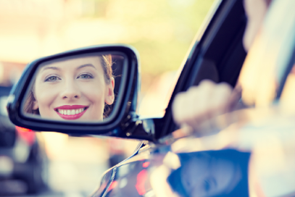
?
לאיזה שלב קשורה בעיקר כל אחת מהפעולות? אישה מסתכלת על עצמה במראה.
קליטת מידע / עיבוד המידע / תגובה
ומחייכת...
קליטת מידע / עיבוד המידע / תגובה
מה לדעתכם קרה בתהליך עיבוד המידע?

Slide 16
?
לאיזה שלב קשורה בעיקר כל אחת מהפעולות? אישה מסתכלת על עצמה במראה.
קליטת מידע / עיבוד המידע / תגובה
ומחייכת...
קליטת מידע / עיבוד המידע / תגובה
מה לדעתכם קרה בתהליך עיבוד המידע?
זיהוי הדמות כאדם,
זיהויו כאני,
מחשבה: אני נראית נהדר היום...,
המוח שולח הוראות לשרירי הפנים לחייך.

Slide 17
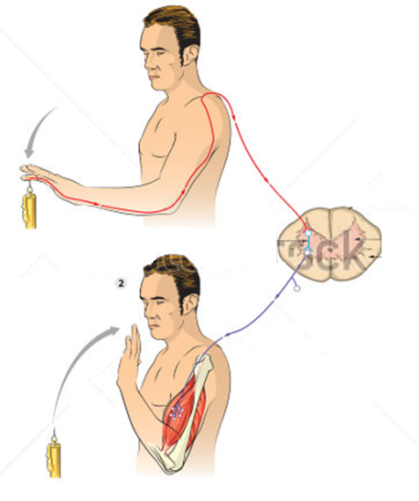
?
רפלקס הוא תגובה מהירה ולא מודעת לגירוי חיצוני. בתמונה מתואר רפלקס של הזזת היד ממקור אש. קשת (מסלול) הרפלקס
המתוארת בתרשים כוללת 3 סוגי נוירונים.
קבעו לגבי כל אחד מהם:
נוירון: תחושתי / ביניים/ תנועתי
חלק ממערכת העצבים: המרכזית / ההיקפית
נוירון: תחושתי / ביניים / תנועתי
חלק ממערכת העצבים:
המרכזית / ההיקפית
נוירון: תחושתי / ביניים / תנועתי
חלק ממערכת העצבים: המרכזית / ההיקפית

Slide 18
?
רפלקס הוא תגובה מהירה ולא מודעת לגירוי חיצוני. בתמונה מתואר רפלקס של הזזת היד ממקור אש. קשת (מסלול) הרפלקס
המתוארת בתרשים כוללת 3 סוגי נוירונים.
קבעו לגבי כל אחד מהם:
נוירון: תחושתי / ביניים/ תנועתי
חלק ממערכת העצבים: המרכזית / ההיקפית
נוירון: תחושתי / ביניים / תנועתי
חלק ממערכת העצבים:
המרכזית / ההיקפית
נוירון: תחושתי / ביניים / תנועתי
חלק ממערכת העצבים: המרכזית / ההיקפית

Slide 19
קליטת מידע נעשית באמצעות תאי חישה
קליטת מידע מהסביבה החיצונית ומתוך הגוף נעשית באמצעות תאי חישה,* שהם יחידות התפקוד הבסיסיות של כל החושים.
תא חישה הוא תא שמתמחה בקליטת גירוי מסוג מסוים – (כגון אור, חום, קור, מגע, טעם וריח) מהסביבה החיצונית או הפנימית של הגוף.
תא החישה קולט את המידע באמצעות קולטנים (רצפטורים) המצויים על קרום התא, וממיר אותו לאות עצבי. האות העצבי מועבר בתאי העצב התחושתיים אל מערכת העצבים המרכזית – המוח או מוח השדרה, ושם מתבצע עיבוד המידע.
* יש גירויים הנקלטים במישרין על ידי תאי עצב.

Slide 20
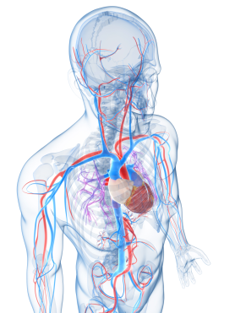
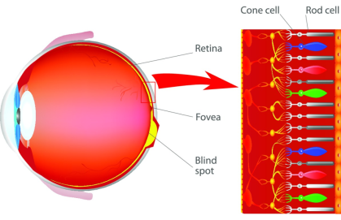
תאי החישה
תאי חישה הקולטים מידע מתוך הגוף על גורמים כגון: לחץ דם,
רמת חומציות בדם וטמפרטורת הגוף, מרוכזים בצברים הנמצאים
באיברים שונים בגוף.
תאי חישה הקולטים מידע מהסביבה החיצונית נמצאים באיברי החושים (עיניים, אוזניים, לשון, עור, אף).
לדוגמה: תאי חישה לאור המצויים ברשתית העין
קולטנים לריכוז חמצן בעורק הראשי בצוואר ובקשת אבי-העורקים

Slide 21
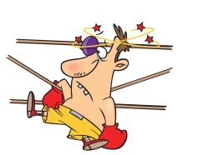
לא סוג המידע המגיע קובע את התחושה הנוצרת לאחר עיבוד המידע, אלא האזור במוח אליו מגיע המידע
האות העצבי שתא החישה מייצר זהה בכל המקרים ללא קשר לסוג המידע. מה שקובע את התחושה השונה הנוצרת הוא האזור במוח שאליו מגיעים העצבים התחושתיים המעבירים את האות.
לדוגמה: אם הם מגיעים למרכז הראייה במוח, אז אנחנו רואים*.
לפעמים כשמקבלים מכה חזקה
בעורף "רואים כוכבים".
שערו מדוע.
Notes:
*כמובן שגם סוג הנוירוטרנסמיטר המופרש בסינפסות שבין העצבים התחושתיים ובין האזור שאליו הם מעבירים את המידע משפיע.

Slide 22
לא סוג המידע המגיע קובע את התחושה הנוצרת לאחר עיבוד המידע, אלא האזור במוח אליו מגיע המידע
האות העצבי שתא החישה מייצר זהה בכל המקרים ללא קשר לסוג המידע. מה שקובע את התחושה השונה הנוצרת הוא האזור במוח שאליו מגיעים העצבים התחושתיים המעבירים את האות.
לדוגמה: אם הם מגיעים למרכז הראייה במוח, אז אנחנו רואים*.
לפעמים כשמקבלים מכה חזקה
בעורף "רואים כוכבים".
שערו מדוע.
אם המכה פגעה במקום שעוברים בו מסלולים עצביים המובילים אל מרכז הראייה שבמוח, נוצר גירוי בתאי עצב אלה. אנחנו מפרשים את המידע הזה כאילו הגיע מן העין, ולכן מתקבלת תחושה של הבזקי אור, מעין תמונת כוכבים.
Notes:
*כמובן שגם סוג הנוירוטרנסמיטר המופרש בסינפסות שבין העצבים התחושתיים ובין האזור שאליו הם מעבירים את המידע משפיע.

Slide 23
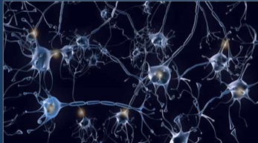
עיבוד המידע
מוח האדם הוא מרכז עיבוד המידע המורכב ביותר בטבע גם בהשוואה למחשבים המתוחכמים ביותר!
במוח האדם יש לפחות 100 מיליארד נוירונים!
כל נוירון יכול ליצור קשר עם אלפי נוירונים אחרים.
רשת התקשורת הזאת, המסועפת להפליא, מאפשרת את מגוון הפעילויות המורכבות של המוח.
קישור להדמיית נוירונים.
*מידע מפורט על מבנה הנוירון
ותפקודו נמצא במצגת מיוחדת לנושא זה.

Slide 24
תאי המטרה המופעלים על ידי מערכת העצבים הם:
תאי שריר השלד.
הפעלתם גורמת להנעת הגוף באופן רצוני.
תאי שריר באיברים פנימיים בגוף.
הפעלתם גורמת לתנועת האיברים באופן לא-רצוני,
לדוגמה: כיווץ או הרחבה של כלי הדם, תנועת צינור העיכול,
התרחבות הריאות והתכווצותן בהשפעת שרירי הנשימה.
תאי בלוטות הורמונליות.
הפעלתם גורמת להפרשת הורמונים.
תאי בלוטות הפרשה חיצונית –
לדוגמה, בלוטות זיעה. הפעלתן גורמת להפרשת זיעה.
כל אלה הן תגובות לא-רצוניות.

Slide 25
?
רק אחד מן התאים הבאים אינו יכול להיות תא מטרה של תא עצב. מיהו?
א. תא שריר בדופן שלפוחית השתן
ב. תא עצב בחוט השדרה
ג. תא שריר בדופן המעי הדק
ד. תא בבלוטת הרוק
ה. תא שריר בכתף
ו. תא שריר בדופן כלי דם
ז. תא דם אדום
ח. תא בלבלב המפריש אינסולין

Slide 26
?
רק אחד מן התאים הבאים אינו יכול להיות תא מטרה של תא עצב. מיהו?
א. תא שריר בדופן שלפוחית השתן
ב. תא עצב בחוט השדרה
ג. תא שריר בדופן המעי הדק
ד. תא בבלוטת הרוק
ה. תא שריר בכתף
ו. תא שריר בדופן כלי דם
ז. תא דם אדום
ח. תא בלבלב המפריש אינסולין

Slide 27
תפקיד מערכת העצבים בשמירה על ההומיאוסטזיס
למערכת העצבים האוטונומית יש תפקיד מרכזי בשמירה על ההומיאוסטזיס בגוף.
לדוגמה:
פעילות גופנית גורמת לירידה בריכוז החמצן בדם ולעלייה בריכוז הפחמן הדו-חמצני.
בהשפעת מערכת העצבים:
מוגבר קצב הלב ומוגבר קצב הנשימה בריאות, מה שגורם לירידה בריכוז הפחמן הדו-חמצני ולעלייה בריכוז החמצן בדם.
כך מובטחת אספקה תקינה של חמצן לתאים.

Slide 28
?
אדם רץ והזיע. הפרשת הזיעה מבוקרת על ידי מערכת העצבים. מהם איברי המטרה?
והאם התגובה היא רצונית או לא-רצונית?
א. בלוטות הורמונליות; לא-רצונית
ב. בלוטות הפרשה חיצונית; לא-רצונית
ג. שרירים; רצונית
ד. שרירים; לא-רצונית
הפרשת הזיעה מווסתת על ידי:
א. מערכת העצבים הרצונית
ב. מערכת העצבים האוטונומית

Slide 29
?
אדם רץ והזיע. הפרשת הזיעה מבוקרת על ידי מערכת העצבים. מהם איברי המטרה?
והאם התגובה היא רצונית או לא-רצונית?
א. בלוטות הורמונליות; לא-רצונית
ב. בלוטות הפרשה חיצונית; לא-רצונית
ג. שרירים; רצונית
ד. שרירים; לא-רצונית
הפרשת הזיעה מווסתת על ידי:
א. מערכת העצבים הרצונית
ב. מערכת העצבים האוטונומית

Slide 30
?
איזה תהליך אינו מווסת על ידי מערכת העצבים האוטונומית?
א. פעימות הלב
ב. הנעת אברי הגוף
ג. תהליך הנשימה בריאות
ד. עיכול המזון

Slide 31
?
איזה תהליך אינו מווסת על ידי מערכת העצבים האוטונומית?
א. פעימות הלב
ב. הנעת אברי הגוף
ג. תהליך הנשימה בריאות
ד. עיכול המזון

Slide 32
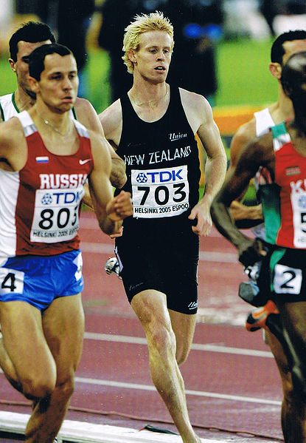
?
לפניכם תמונה של אצנים רצים.
א. אילו הפרות של מצב ההומאוסטזיס בגוף נגרמות עקב פעילות הריצה? בחרו בתשובה הנכונה.
- רמת החמצן בדם עולה / יורדת
ורמת הפחמן הדו-חמצני בדם עולה / יורדת
- טמפרטורת הגוף עולה / יורדת
ב. הסבירו מדוע נגרמו ההפרות האלה?
קצב הנשימה התאית בתאי השרירים גובר, ולכן צריכת החמצן עולה, נקלט יותר חמצן מהדם ורמת החמצן בדם יורדת.
בתהליך הנשימה נוצר פחמן דו-חמצני שנפלט אל הדם ולכן רמתו בדם עולה.
בתהליך הנשימה התאית ובהתכווצות השרירים מופק חום רב ולכן טמפרטורת הגוף עולה.
© 143man, Wikimedia commons

Slide 33
?
לפניכם תמונה של אצנים רצים.
א. אילו הפרות של מצב ההומאוסטזיס בגוף נגרמות עקב פעילות הריצה? בחרו בתשובה הנכונה.
- רמת החמצן בדם עולה / יורדת
ורמת הפחמן הדו-חמצני בדם עולה / יורדת
- טמפרטורת הגוף עולה / יורדת
ב. הסבירו מדוע נגרמו ההפרות האלה?
קצב הנשימה התאית בתאי השרירים גובר, ולכן צריכת החמצן עולה, נקלט יותר חמצן מהדם ורמת החמצן בדם יורדת.
בתהליך הנשימה נוצר פחמן דו-חמצני שנפלט אל הדם ולכן רמתו בדם עולה.
בתהליך הנשימה התאית ובהתכווצות השרירים מופק חום רב ולכן טמפרטורת הגוף עולה.
© 143man, Wikimedia commons

Slide 34
?
ג. אילו מנגנונים לשמירה על ההומאוסטזיס מופעלים
על ידי מערכת העצבים האוטונומית במצב זה?
מערכת העצבים האוטונומית גורמת להעלאת לחץ הדם ולהאצת קצב הלב – כך זרימת הדם לשרירים גוברת, יותר חמצן מגיע לתאי השריר ויותר פחמן דו-חמצני מפונה מהם.
מערכת העצבים האוטונומית מפעילה את בלוטות הזיעה, אידוי הזיעה גורם להתקררות הגוף. כמו כן, היא גורמת להרחבת כלי הדם הקטנטנים שבעור (על ידי הרפיית תאי השריר של דופנותיהם) ובכך להזרמת דם רב יותר בכלי דם אלה ולאיבוד יותר חום מן הדם אל הסביבה.
זו הסיבה שפניו של אדם מיוזעות ומאדימות בעת ביצוע פעילות גופנית מאומצת.

Slide 35
לעתים אפשר להערים על המוח... תעתועי ראייה
למוח יש כושר עיבוד מידע מדהים. אולם, ישנן דרכים להטעות את המוח.
בתמונה רואים אשליית תנועה שנוצרת בגלל שימוש בדגמים שחוזרים על עצמם.
הפרשנות המוטעית של המוח מקורה בכך שבדרך כלל במציאות, דגמים דומים קשורים לתנועה אמיתית. כלומר, בדרך כלל המוח נותן למידע המגיע מהעיניים פרשנות נכונה שמסייעת לו בהבנת המציאות. אשליות הראייה מחקות את המידע וגורמות למוח לטעות בפרשנות.

Slide 36
לעתים אפשר להערים על המוח... תעתועי ראייה

Slide 37
סיכום – מבנה מערכת העצבים
מערכת העצבים מורכבת ממערכת מרכזית שכוללת את מוח הגולגולת ואת מוח השדרה, ומערכת היקפית שכוללת עצבים שיוצאים ממוח השדרה, מסתעפים ומגיעים לכל חלקי הגוף. מערכת העצבים ההיקפית מעבירה מידע שנקלט מהסביבה החיצונית ומתוך הגוף אל מערכת העצבים המרכזית. מערכת העצבים מעבדת את המידע ומשגרת הוראות לתגובה אל תאי המטרה (תאי שריר ותאי בלוטות הפרשה) באמצעות מערכת העצבים ההיקפית.
מערכת העצבים ההיקפית מורכבת מ:
- מערכת העצבים האוטונומית האחראית על הפעלה לא
רצונית של מערכות הגוף הפנימיות כגון מערכת הנשימה
ומערכת ההובלה.
- מערכת העצבים הרצונית האחראית על הפעלה רצונית של
שרירי השלד.

Slide 38
סיכום – תאי העצב – הנוירונים
יחידות הפעולה הבסיסיות של מערכת העצבים הן תאי העצב – הנוירונים.
הנוירונים נחלקים לשלושה סוגים על פי תפקודם: נוירונים תחושתיים ונוירונים תנועתיים – השייכים למערכת העצבים ההיקפית, ונוירונים מקשרים, השייכים למערכת העצבים המרכזית. כל נוירון מעביר מידע לנוירונים אחרים או לתאי שריר או לתאי בלוטות הפרשה.
ראו מידע מפורט על מהבנה הנוירונים ופעולתם במצגת מיוחדת לנושא זה.

Slide 39
פעולת מערכת העצבים: קליטת מידע, עיבוד ותגובה
מסלול פעולת המערכת כולל שלושה שלבים בסיסיים: קליטת מידע, עיבוד המידע ותגובה.
קליטת מידע מהסביבה החיצונית ומתוך הגוף נעשית באמצעות תאי חישה שהם יחידות התפקוד הבסיסיות של כל החושים (יש סוגי מידע הנקלטים ישירות על ידי קצות העצבים התחושתיים).
כל תא חישה מותאם לקליטת סוג מידע ספציפי (כגון אור, חום, קור, מגע, טעם ריח) באמצעות קולטנים ייחודיים, והוא ממיר את המידע לאות עצבי המועבר על ידי העצבים התחושתיים למערכת העצבים המרכזית.
התמונות במצגת: shutterstock

Slide 40
פעולת מערכת העצבים: קליטת מידע, עיבוד ותגובה
חלק גדול מהתגובות הלא-רצוניות קשורות לפעילות השוטפת של הגוף (פעולת הלב, הכליות, מערכת העיכול ושאר האיברים הפנימיים). לתגובות אלה יש חשיבות בשמירת ההומיאוסטזיס. לדוגמה: הזעה והרחבת כלי הדם ההיקפיים כאשר הגוף מתחמם בזמן פעילות גופנית, גורמות להתקררות הגוף.
פעולת מערכת העצבים בתגובה למידע המתקבל מהסביבה החיצונית ומתוך הגוף הכרחית לשרידות, להתפתחות, לקיום החיים ולשמירה על ההומיאוסטזיס.
מונחים מהסילבוס:
מערכת העצבים המרכזית, מערכת העצבים ההיקפית, מערכת העצבים האוטונומית, מערכת העצבים הרצונית, תא עצב – נוירון (תחושתי, תנועתי או מקשר), תאי חישה, קולטנים (רצפטורים) ייחודיים.
התמונות במצגת: shutterstock

